Slide 1
انواع تکالیف
تهیه و تنظیم : مهرنوش سوهانی
سال تحصیلی 95 - 1394

Slide 2
مقدّمه
یقیناً برای بهبود کیفیت فرآیند یاددهی-یادگیری نیازمند بازنگری، مهندسی مجدد و غنی سازی برنامه های درسی از جمله تکالیف آموزشی و تجارب یاددهی و یادگیری هستیم. در این رابطه انتخاب رویکردهای جدید یاددهی و یادگیری که موجبات افزایش تحقق هدف های آموزش و پرورش و رشد مهارت های زندگی، مهارت حل مساله، تفکّر انتقادی و خلاقیِّت و از سوی دیگر دانش آموزان مفاهیم و مهارت های کسب شده را در کلاس با هم ترکیب و در یک راه و یا راه های جدید و متفاوت به کار می بندند.
سوهانی

Slide 3
املای کلیدی کلمات
نام و نام خانوادگی : سال تحصیلی 95-1394
پایه پنجم دبستان دخترانه ی کنی اسلامی
خورشید
همسرِمهربان
حتّی
اتّفاقاً
سوهانی
Key words

Slide 4
تمرین املا
نام و نام خانوادگی : سال تحصیلی 95-1394
پایه پنجم دبستان دخترانه ی کنی اسلامی
6 کلمه ی پنج حرفی بنویس که آخرشان حرف ........ داشته باشد و آن ها را در جدول قرار بده .
سوهانی

Slide 5
تمرین املا
نام و نام خانوادگی : سال تحصیلی 95-1394
پایه پنجم دبستان دخترانه ی کنی اسلامی
5 کلمه از درس.......... تا .......... پیدا کن که « ................ » داشته باشد و با آن جمله بساز.
........................................................................................................................................................................................................................................................................................................................................................
.........
.........
.........
.........
.........
.........
5 کلمه از درس.......... تا .......... پیدا کن که « ................ » داشته باشد و با آن جمله بساز.
........................................................................................................................................................................................................................................................................................................................................................
.........
.........
.........
.........
.........
.........
سوهانی

Slide 6
تمرین املا
نام و نام خانوادگی : سال تحصیلی 95-1394
پایه پنجم دبستان دخترانه ی کنی اسلامی
با توجه به درس هایی که خوانده ای جدول زیر را به صورتی کامل کن که جایگاه حرف .......... در کلمه ها حفظ شود .
..........
..........
..........
..........
..........
سوهانی
8
7
6
5
4
3
2
1

Slide 7
املای قطره ای
نام و نام خانوادگی : سال تحصیلی 95-1394
پایه پنجم دبستان دخترانه ی کنی اسلامی
با توجه به حروف کلمه ی نوشته شده ، 3 کلمه ی دیگر از درس هایی که خوانده ای پیدا کن و در جای مناسب بنویس .
سوهانی

Slide 8
املای چرخ و فلکی
نام و نام خانوادگی : سال تحصیلی 95-1394
پایه پنجم دبستان دخترانه ی کنی اسلامی
با توجه به حروف نوشته شده و شماره ی هر درس ، کلمه ی مناسبی را در چرخ و فلک بنویس :
2
غ
3
ح
1
ژ
4
ظ
8
ق
5
ص
7
هـ
6
ذ
سوهانی

Slide 9
املای چرخ و فلکی
نام و نام خانوادگی : سال تحصیلی 95-1394
پایه پنجم دبستان دخترانه ی کنی اسلامی
با توجه به حروف نوشته شده و شماره ی هر درس ، کلمه ی مناسبی را در چرخ و فلک بنویس :
سوهانی

Slide 10
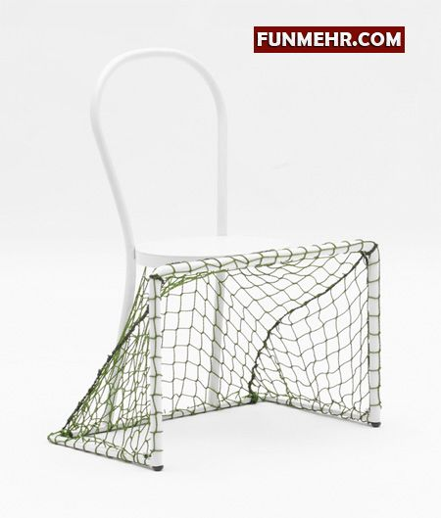
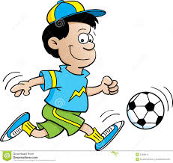
تحقیق املا
نام و نام خانوادگی : سال تحصیلی 95-1394
پایه پنجم دبستان دخترانه ی کنی اسلامی
دانش آموز خوب و کوشا
برای این که املای کلمات را به خوبی یاد بگیری ، کلمات متن درس هایی را که آموخته ای در جدول زیر دسته بندی کن .
متن هر درس را با دقت بخوان تا کلمه ای فراموش نشود .
یادت باشد که ممکن است جای خالی جدول هر ستون بیش تر و یا کم تر از تعداد کلمات هر درس باشد .
سوهانی
تـ ت | ط | ثـ ث | سـ س | صـ ص | ی

Slide 11
حـ ح | ـه ه | ز | ضـ ض | ذ | ظ
عـ ـعـ ـع ع | غـ ـغـ ـغ غ | قـ ق | ( ـّ ) تشدید | ( خوا ) استثنا | ( اً )

Slide 12
تکلیف خلّاق
نام و نام خانوادگی : سال تحصیلی 95-1394
پایه پنجم دبستان دخترانه ی کنی اسلامی
اگر کوه نبود چه می شد ؟
سوهانی

Slide 13
تکلیف خلّاق
نام و نام خانوادگی : سال تحصیلی 95-1394
پایه پنجم دبستان دخترانه ی کنی اسلامی
در پارک بدون استفاده از وسایل معمولی نقّاشی کن و اثری خلّاقانه
به وجود آور.
سوهانی

Slide 14
تکلیف خلّاق
نام و نام خانوادگی : سال تحصیلی 95-1394
پایه پنجم دبستان دخترانه ی کنی اسلامی
فرض کن رنگ دریا نارنجی است، آن گاه در ذهن خودتان چه
تصاویری را مجسّم می کنید؟ (10مورد)
سوهانی

Slide 15
تکلیف خلّاق
نام و نام خانوادگی : سال تحصیلی 95-1394
پایه پنجم دبستان دخترانه ی کنی اسلامی
فرض کنید در 25 سال آینده زندگی می کنید، دوست دارید در محیط زندگی خود چه تسهیلاتی داشته باشید؟
سوهانی

Slide 16
تکلیف خلّاق
نام و نام خانوادگی : سال تحصیلی 95-1394
پایه پنجم دبستان دخترانه ی کنی اسلامی
سه رسم سنتی را که در منطقه ی شما است و در مناطق دیگر
نیست، نام ببرید و در مورد خوبی یا بدی این رسم توضیح دهید .
سوهانی

Slide 17
تکلیف خلّاق
نام و نام خانوادگی : سال تحصیلی 95-1394
پایه پنجم دبستان دخترانه ی کنی اسلامی
اگر قرار بود شما قهرمان فوتبال باشید، دوست داشتید به جای کدام فوتبالیست باشید ؟ چرا ؟ (10 دلیل بیاورید.)
اگر قرار باشد در یک نمایشنامه به شما نقشی داده شود، چه نقشی را قبول می کنید ؟
سوهانی

Slide 18
تکلیف خلّاق
نام و نام خانوادگی : سال تحصیلی 95-1394
پایه پنجم دبستان دخترانه ی کنی اسلامی
به نظر شما، صدای نماز چگونه است؟
رنگ نماز چگونه است؟
آهنگ نماز چگونه است؟
چه مواقعی احساس می کنید باید با خداوند ارتباط برقرار کنید؟
آیا احساس می کنید پاسخ اعمال نیک خود را سریعاً می بینید ؟ چگونه ؟
سوهانی

Slide 19
تکلیف خلّاق
نام و نام خانوادگی : سال تحصیلی 95-1394
پایه پنجم دبستان دخترانه ی کنی اسلامی
تمام کاربردها و استفاده هایی را که می توان از یک چرخ کرد را ذکر کنید.
از حلقه های سی دی غیر قابل استفاده چه چیزهایی می توان درست کرد ؟
سوهانی

Slide 20
تکلیف خلّاق
نام و نام خانوادگی : سال تحصیلی 95-1394
پایه پنجم دبستان دخترانه ی کنی اسلامی
پنج شعر را انتخاب کنید و مصرع دوم آن را خودتان بنویسید.
سوهانی

Slide 21
تکلیف خلّاق
نام و نام خانوادگی : سال تحصیلی 95-1394
پایه پنجم دبستان دخترانه ی کنی اسلامی
برای لغات زیر، 5 کلمه بنویسید و شکل های خنده دار بکشید .
ماهی – کاغذ - باغ
سوهانی

Slide 22
تکلیف خلّاق
نام و نام خانوادگی : سال تحصیلی 95-1394
پایه پنجم دبستان دخترانه ی کنی اسلامی
بیست سال آینده ی خودتان را تصوّر کنید و در مورد زندگی خودتان پیش بینی داشته باشید . (در 10 سطر)
سوهانی

Slide 23
تکلیف خلّاق
نام و نام خانوادگی : سال تحصیلی 95-1394
پایه پنجم دبستان دخترانه ی کنی اسلامی
سعی کنید ده لحظه ی حساس زندگی خودتان را که فراموش نشدنی بوده است را ذکر کنید.
خود را به جای یک راننده ی اتومبیل مسابقه فرض کنید و به جای او فکر کنید، ده آرزو و فکر خود را بنویسید .
سوهانی

Slide 24
تکالیف بسطی و امتدادی
نام و نام خانوادگی : سال تحصیلی 95-1394
پایه پنجم دبستان دخترانه ی کنی اسلامی
عقاب و خفاش را از این نظرها مقایسه کنید:
نوع پوشش
نوع رشد کردن
نوع پرواز کردن
شکل دهان
بزرگی جثه
سوهانی

Slide 25
تکلیف آمادگی
نام و نام خانوادگی : سال تحصیلی 95-1394
پایه پنجم دبستان دخترانه ی کنی اسلامی
فرزندم، به کمک هم گروهی هایت با شیر ماست درست کن، سپس دوغ درست کن.
مراحل کار خود را یادداشت برداری کن.
و در پایان تغییرات فیزیکی . شیمیایی هر دو فرآیند را مشخص کن.
سوهانی

Slide 26
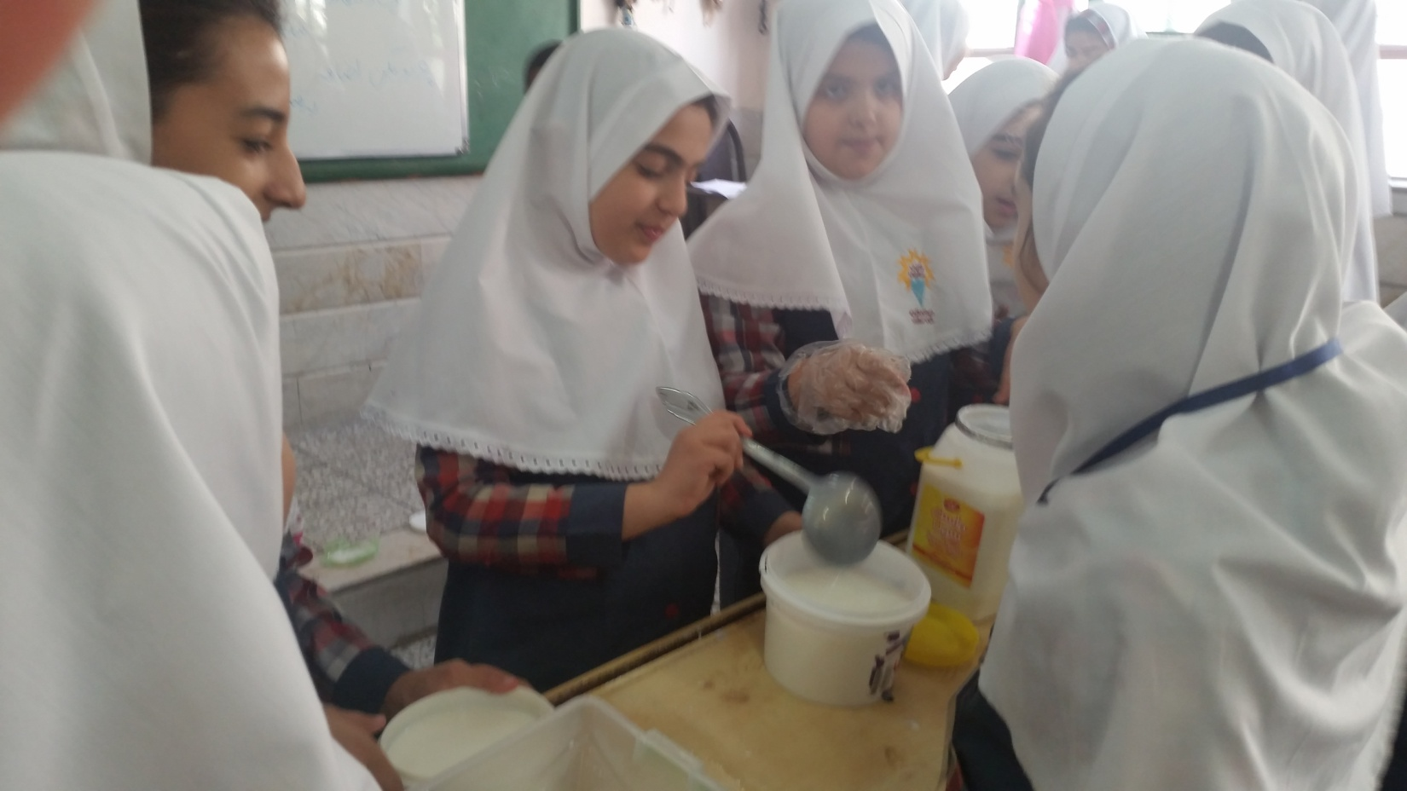
سوهانی

Slide 27
تکالیف بسطی و امتدادی
نام و نام خانوادگی : سال تحصیلی 95-1394
پایه پنجم دبستان دخترانه ی کنی اسلامی
فرزندم در قرآن نام حیوانات و میوه های زیادی برده شده است.
در مورد نام آن ها تحقیق کن و به این پرسش ها پاسخ بده.
معنی نام میوه ها چیست ؟
این حیوانات در کجا زندگی می کنند؟
چه فایده ای برای انسان ها دارند؟
چه می خورند؟
چگونه حرکت می کنند؟
چگونه تولید مثل می کنند؟
پوشش بدن آن ها چیست؟
سوهانی

Slide 28
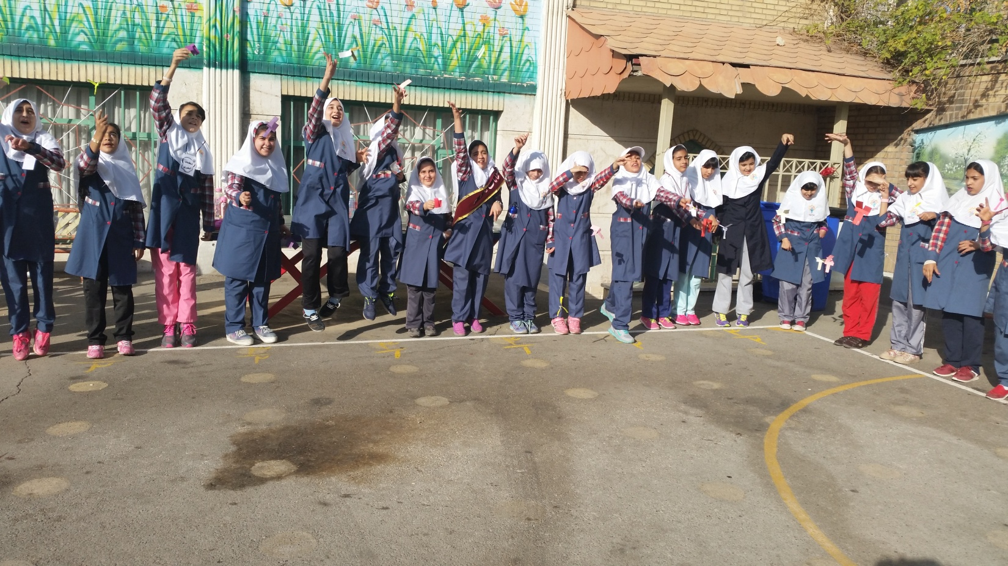
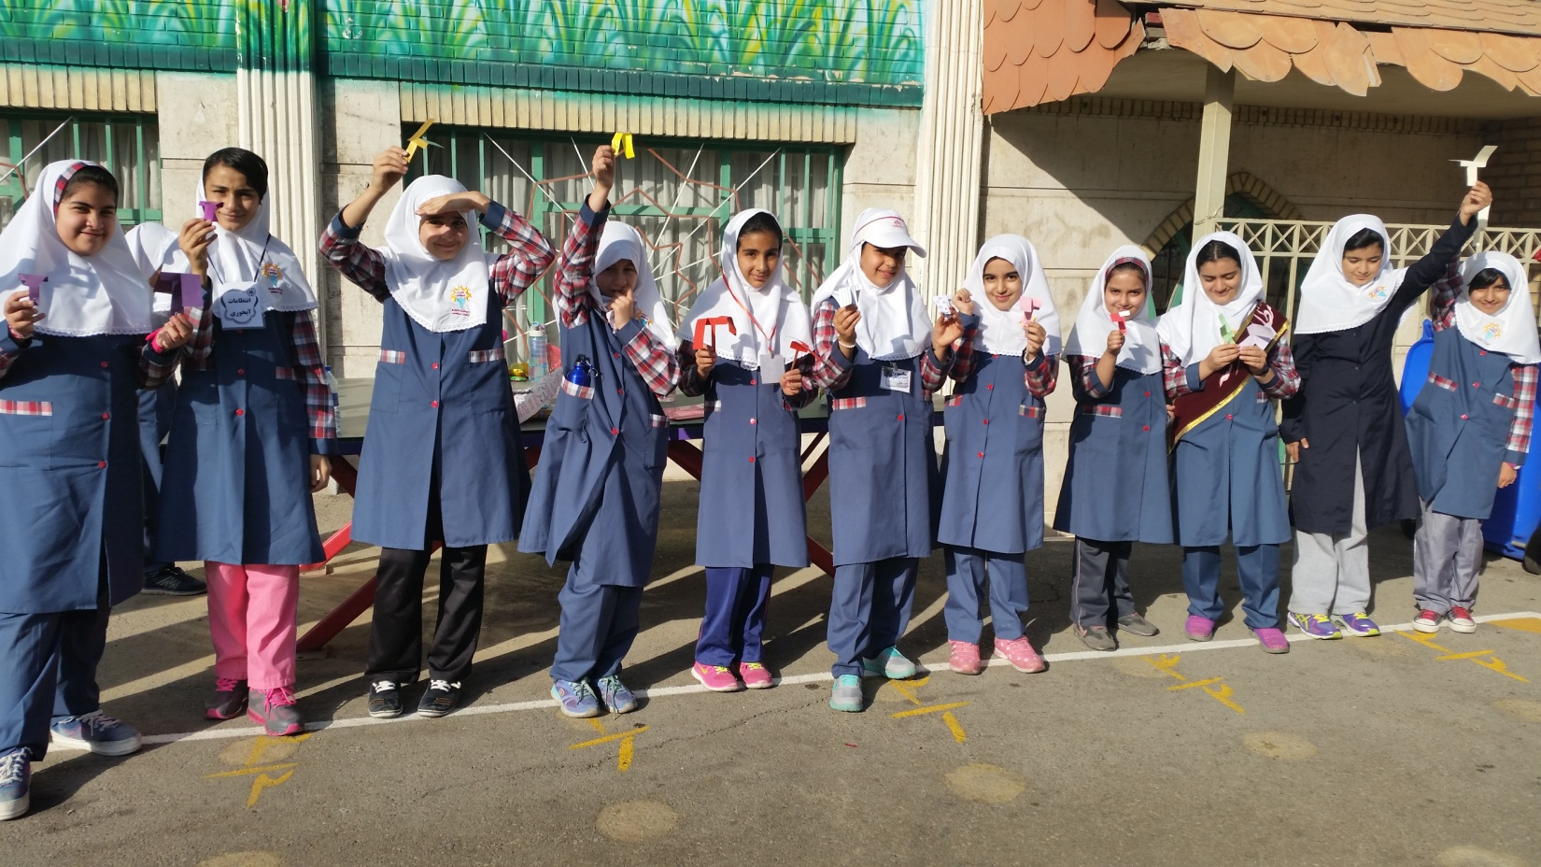
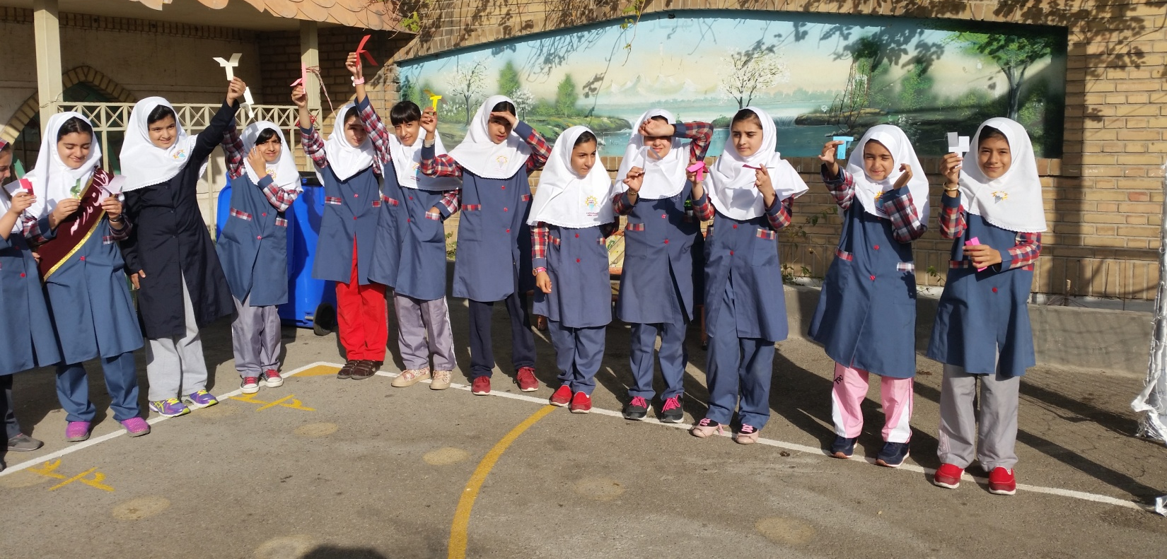
آزمایش
پرتاب موشک
سوهانی

Slide 29
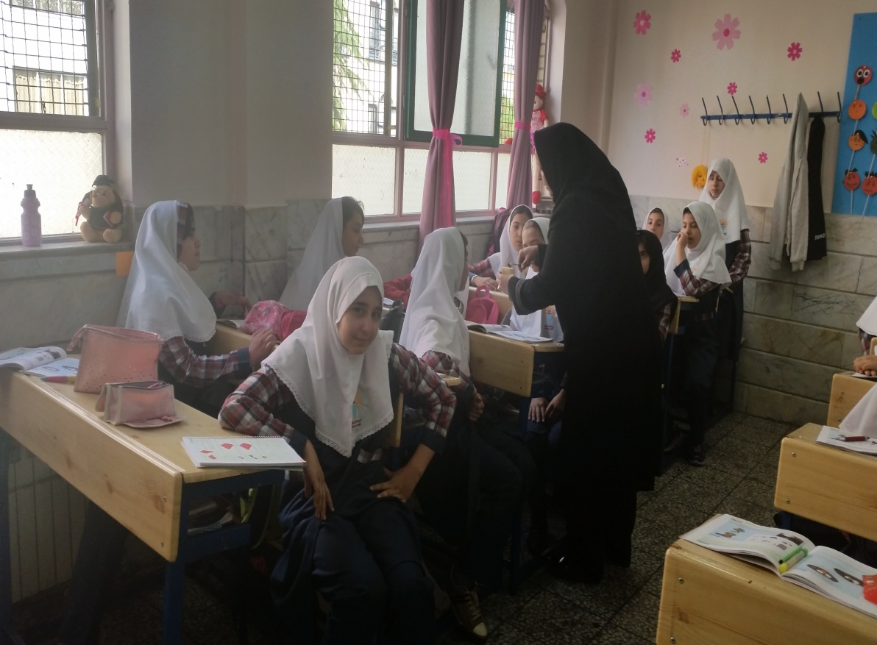
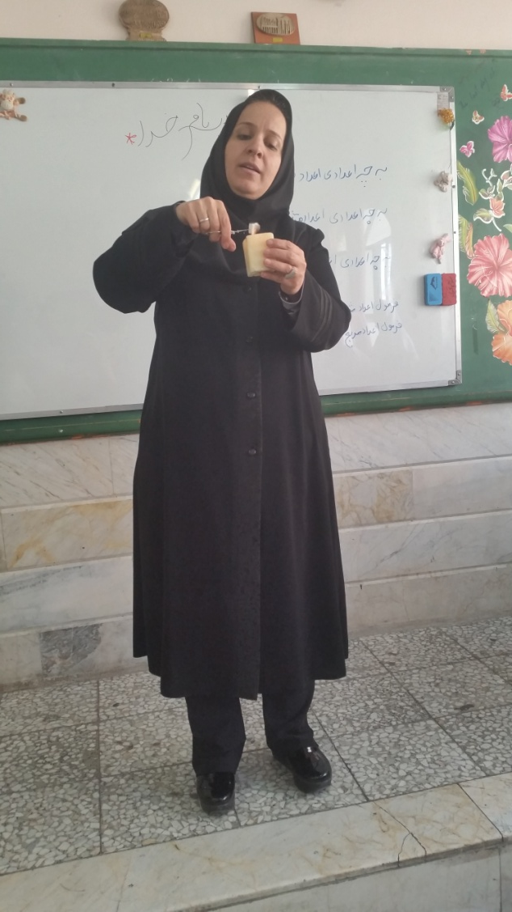
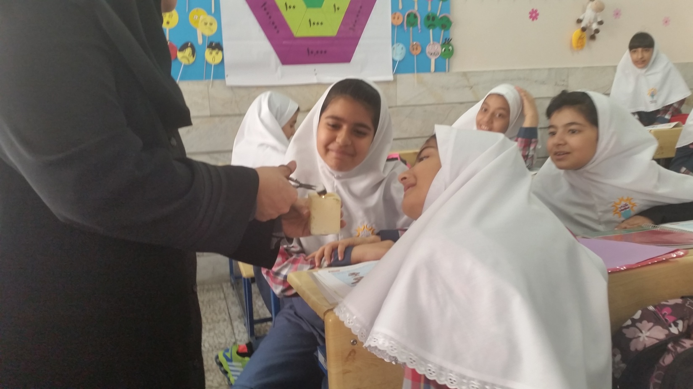
سوهانی

Slide 30
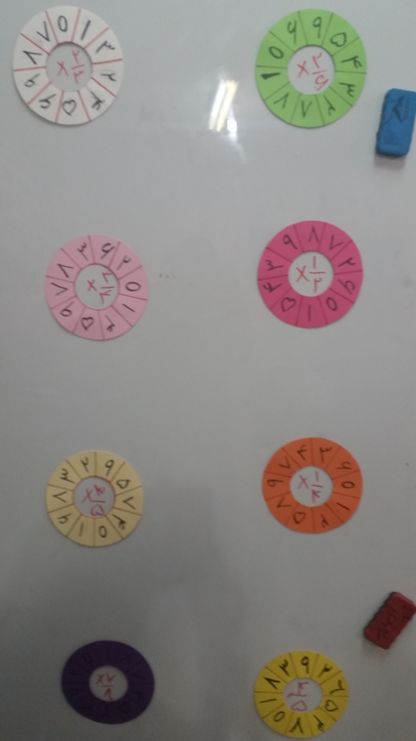
سوهانی

Slide 31
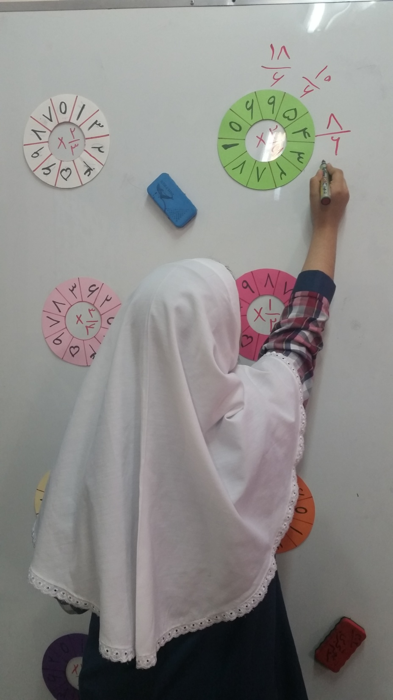
سوهانی

Slide 32
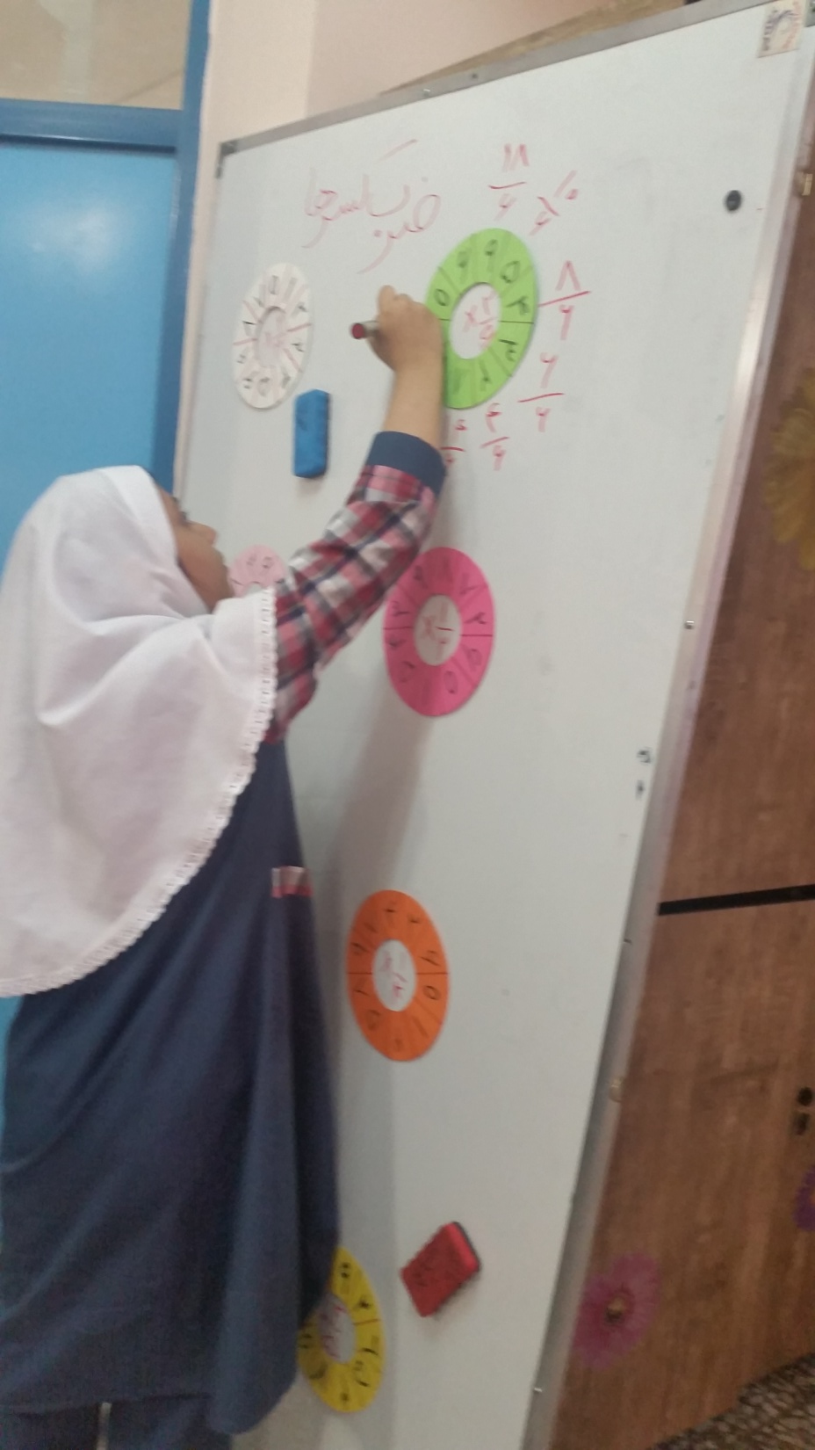
سوهانی

Slide 33
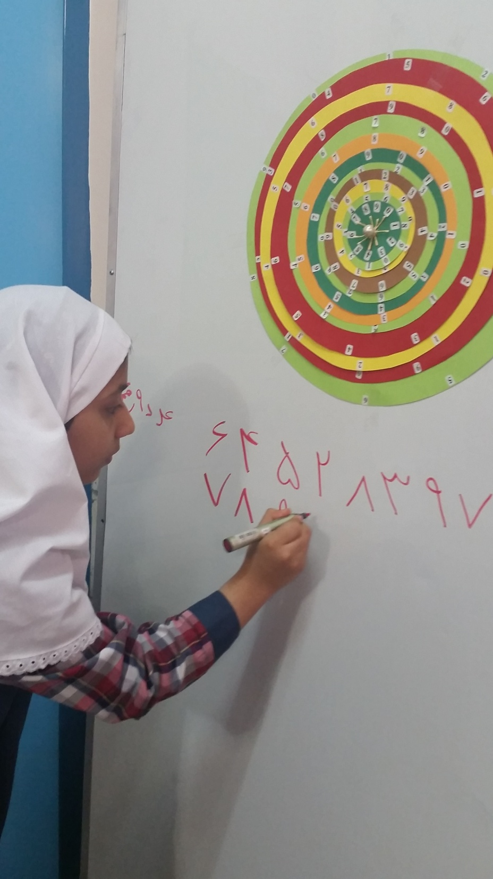
سوهانی

Slide 34
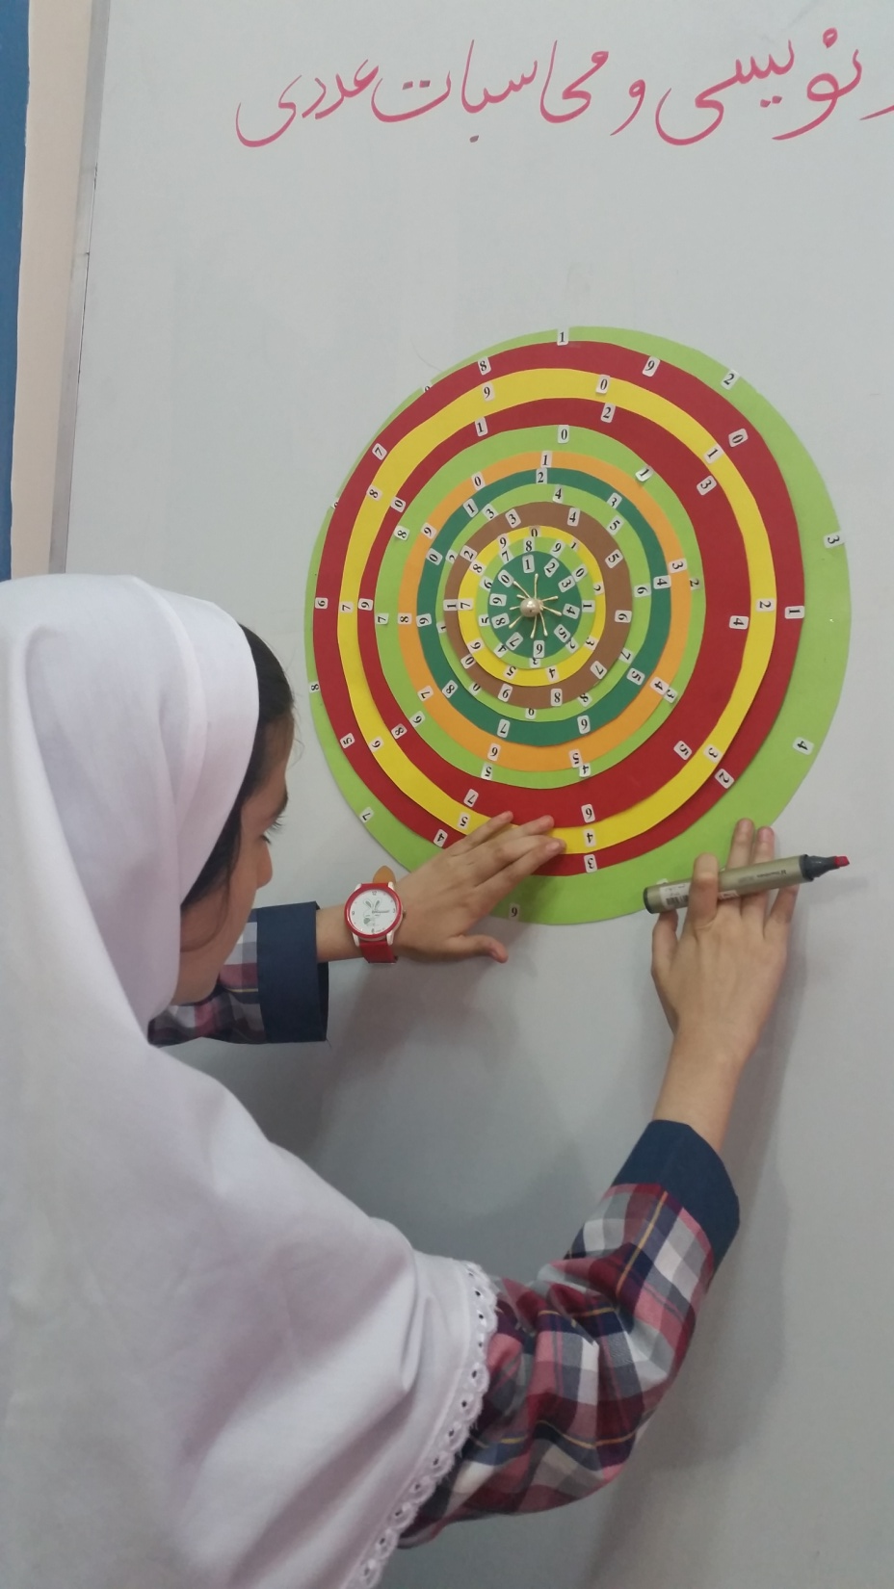
سوهانی

Slide 35
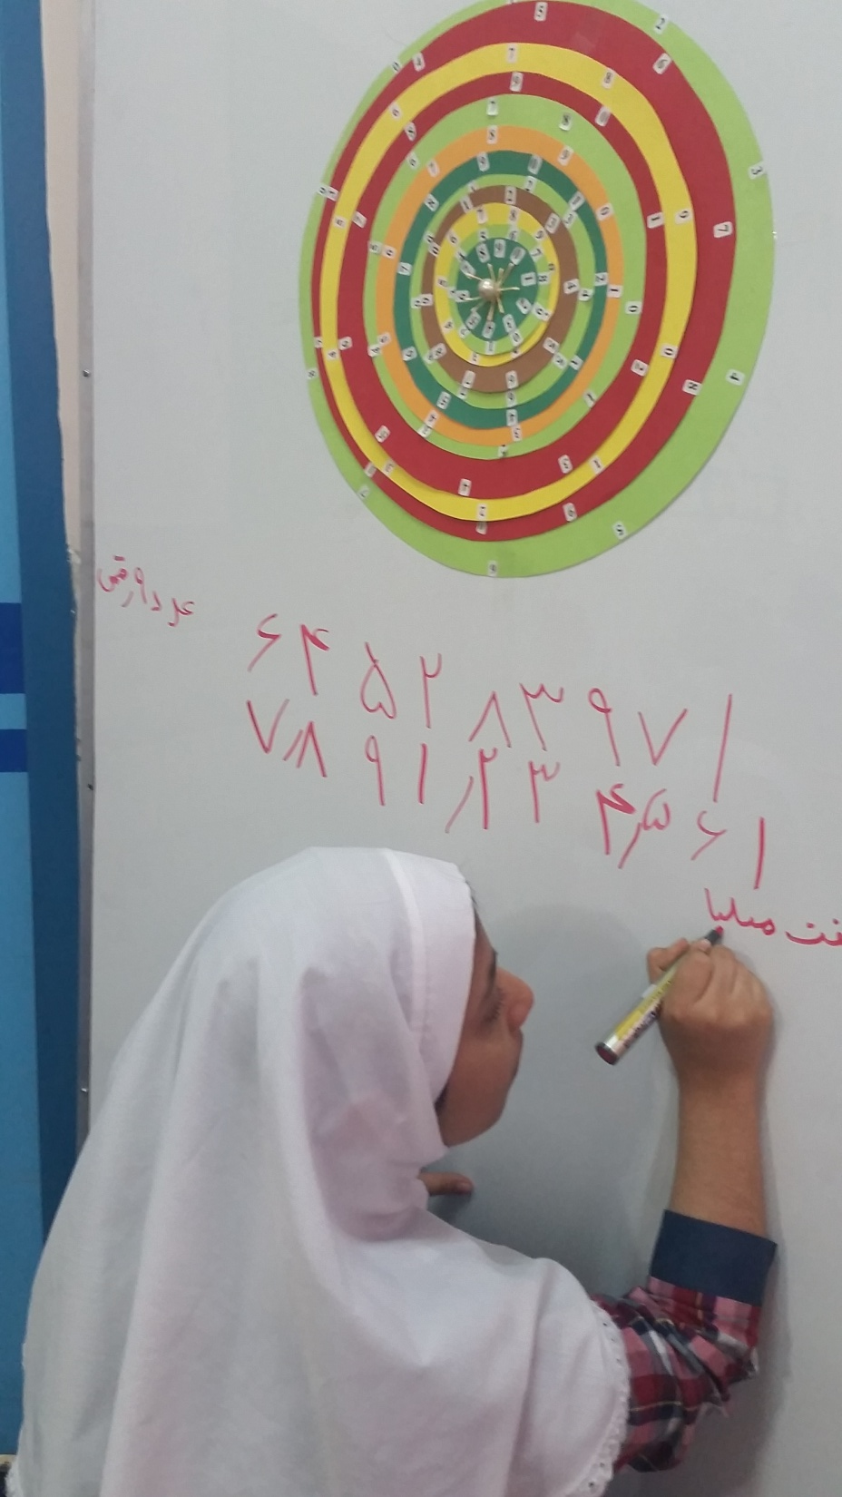
سوهانی

Slide 36
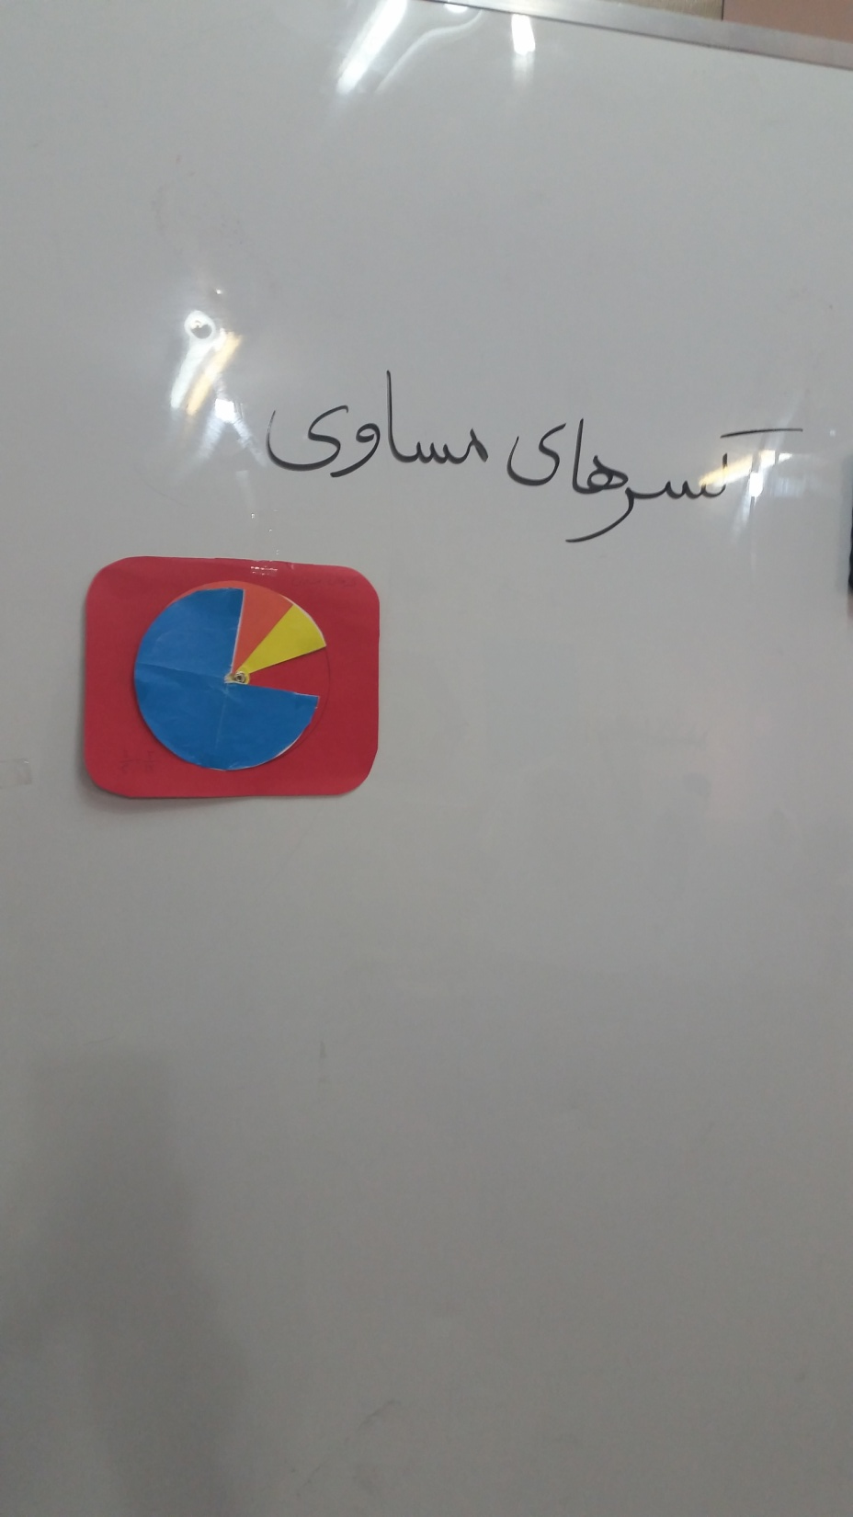
سوهانی

Slide 37
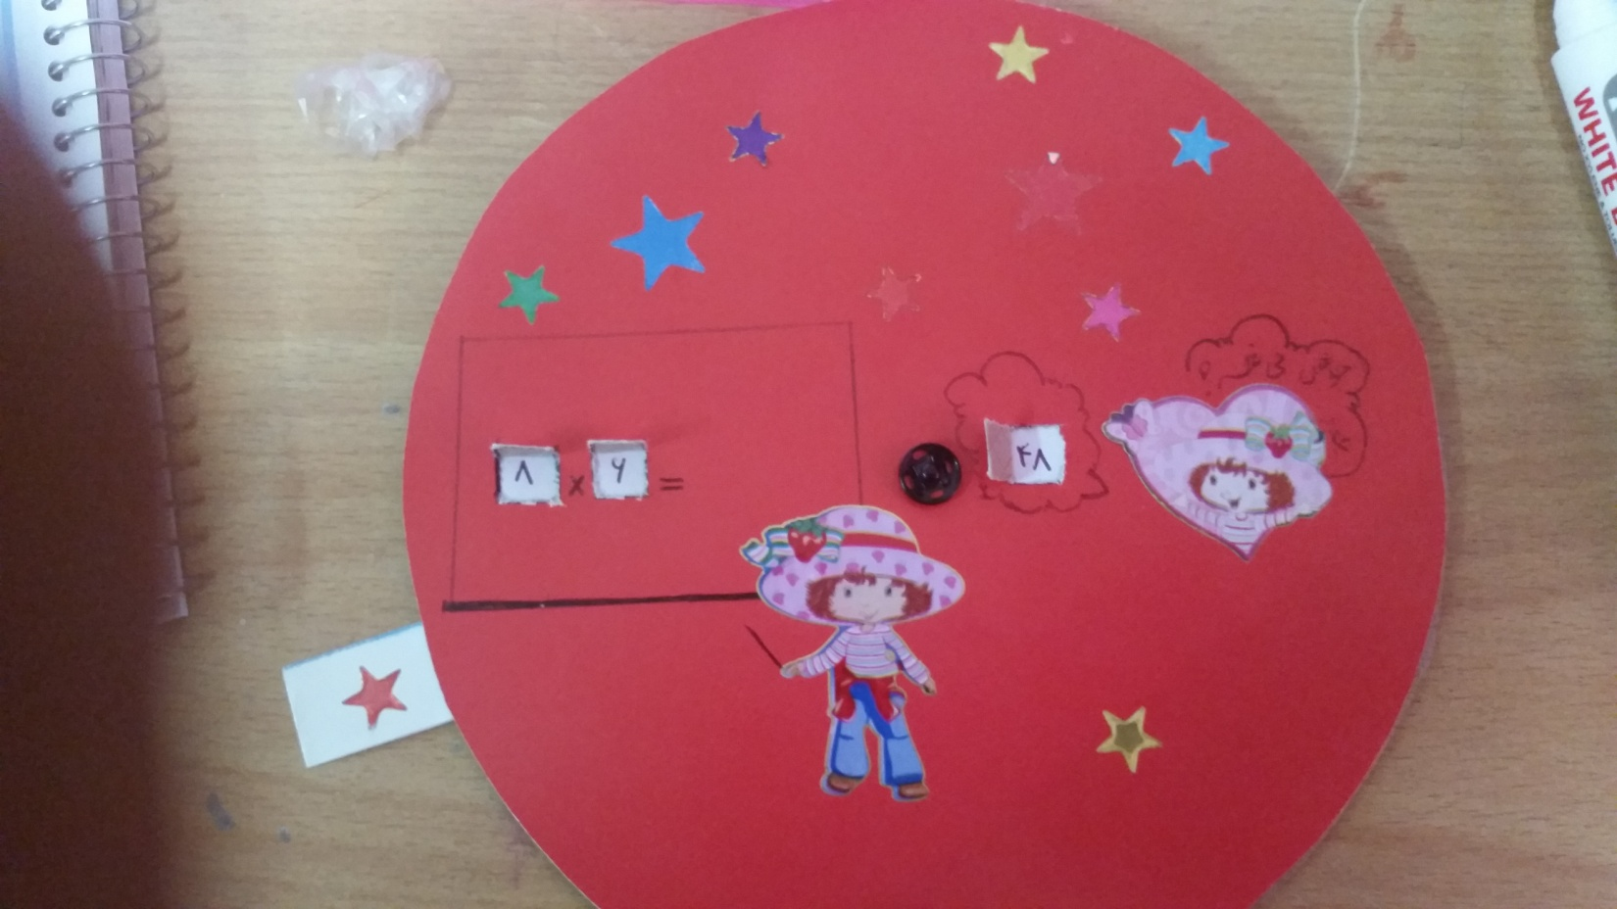
سوهانی

Slide 38
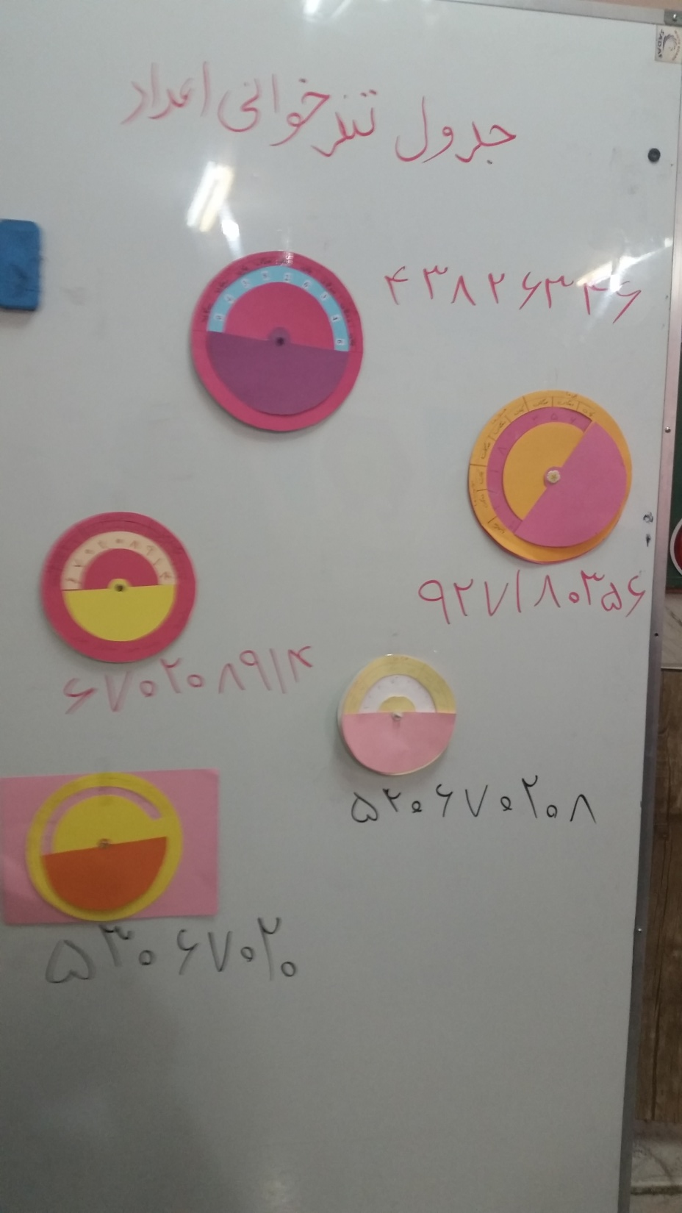
سوهانی

Slide 39
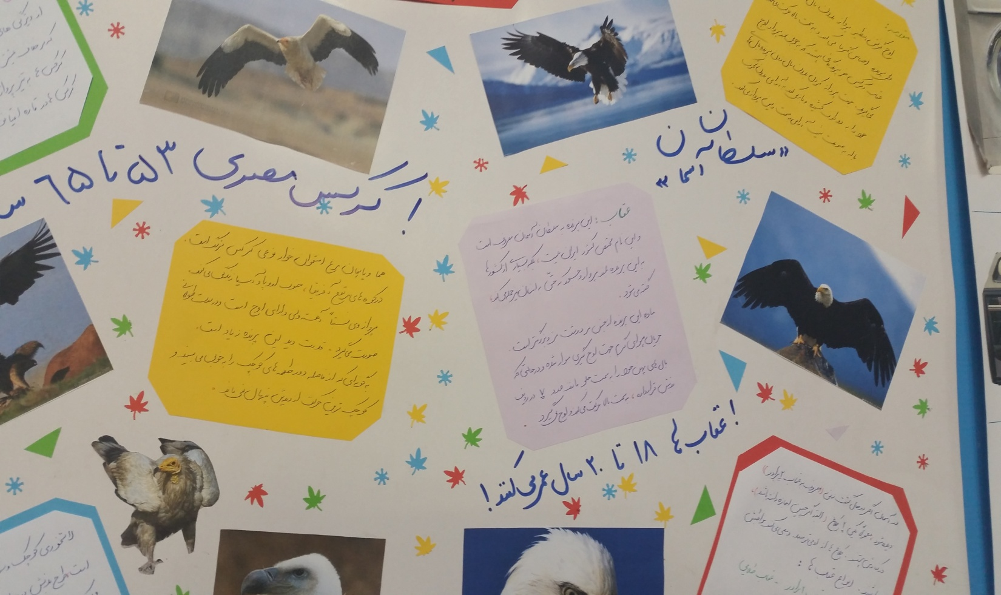
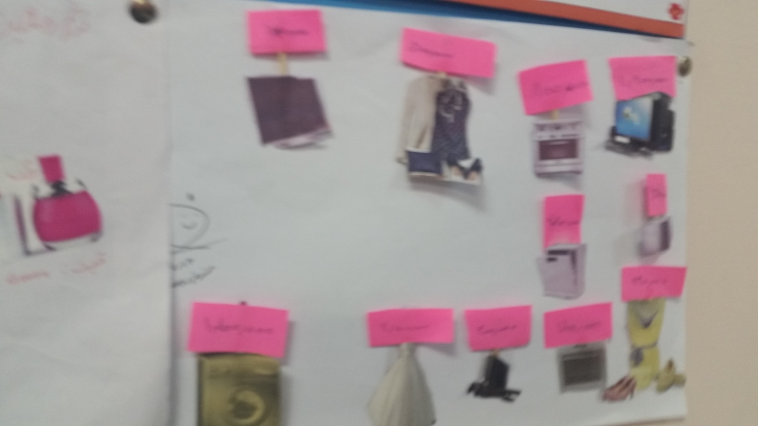
سوهانی

Slide 40
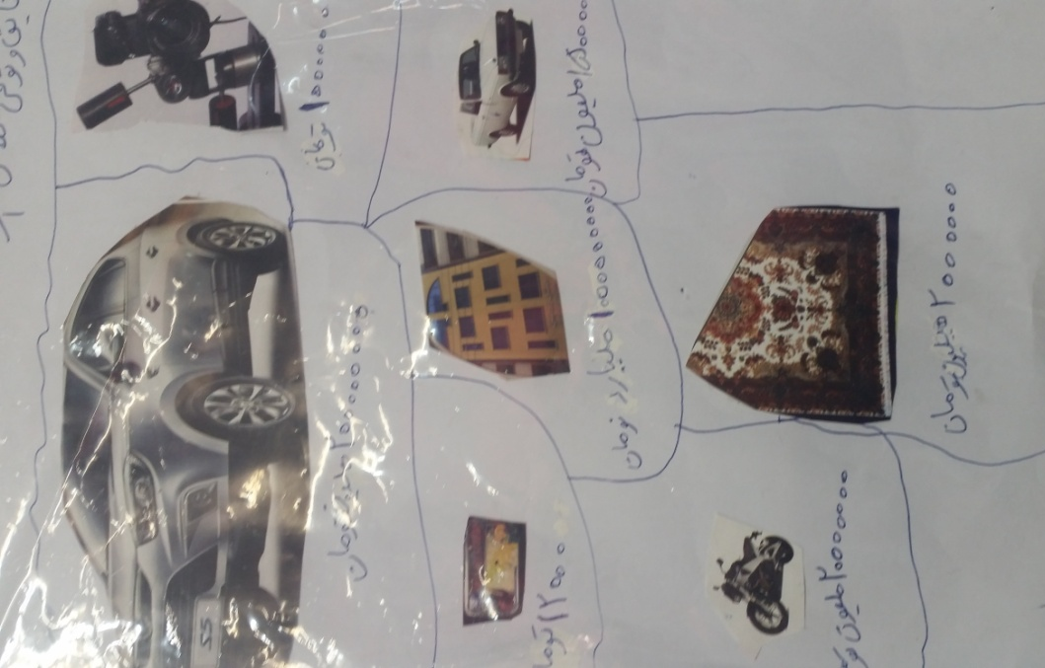
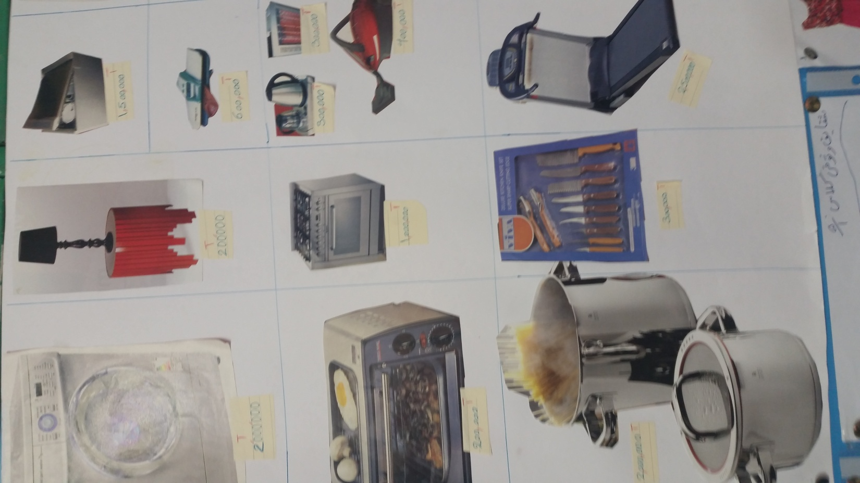
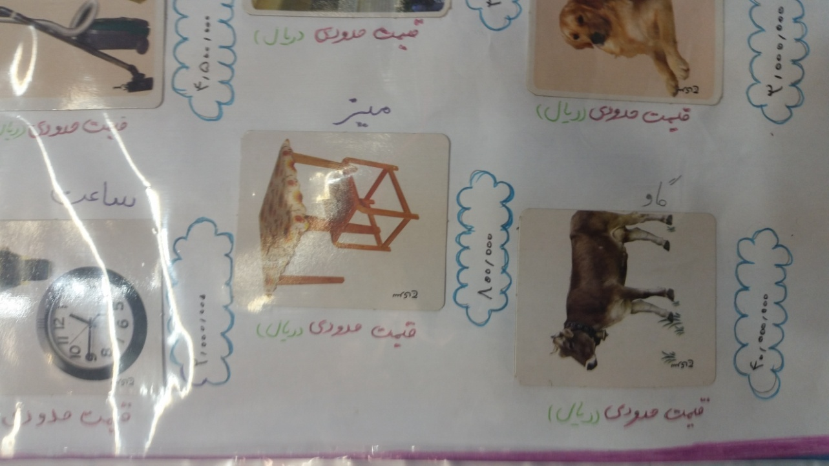
سوهانی

Slide 41
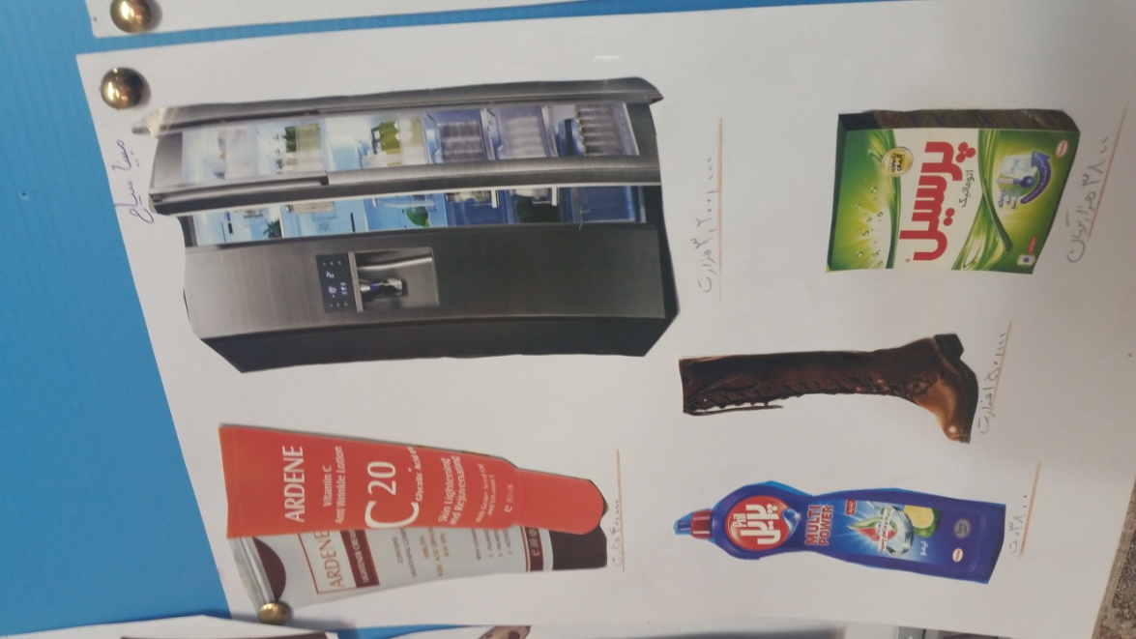
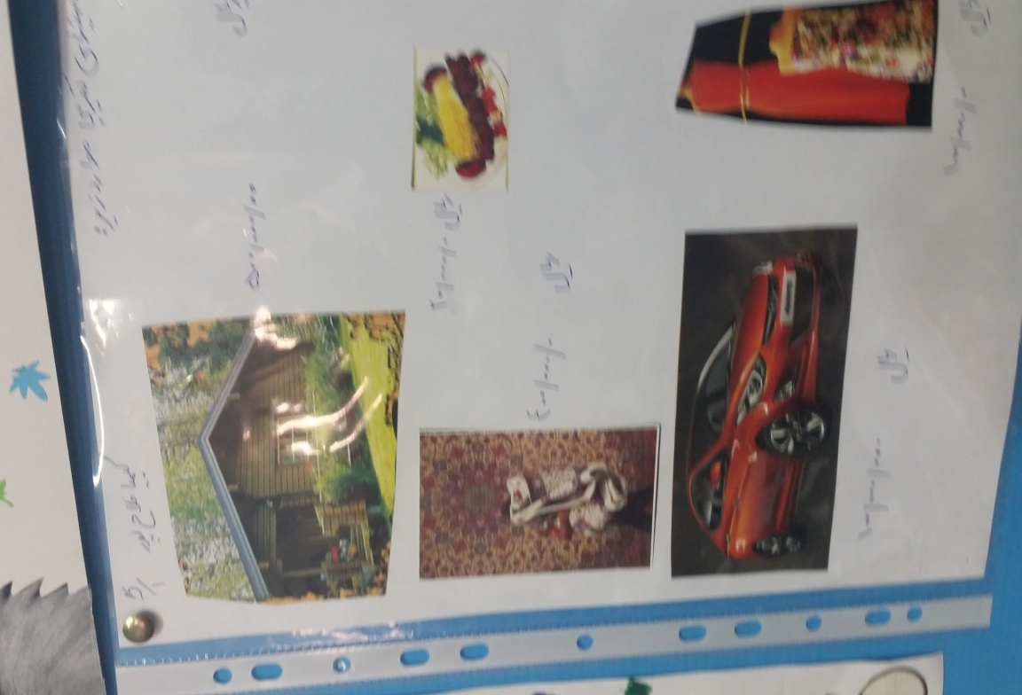
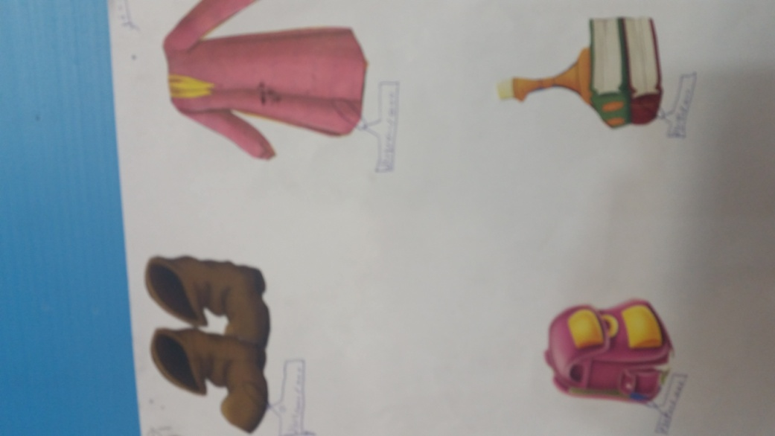
سوهانی

Slide 42
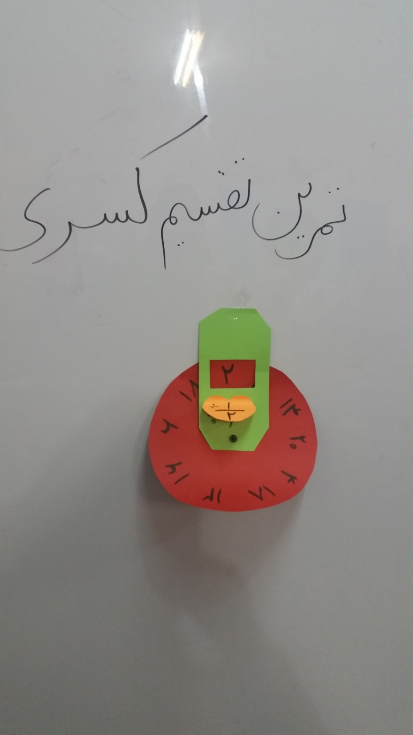
سوهانی

Slide 43
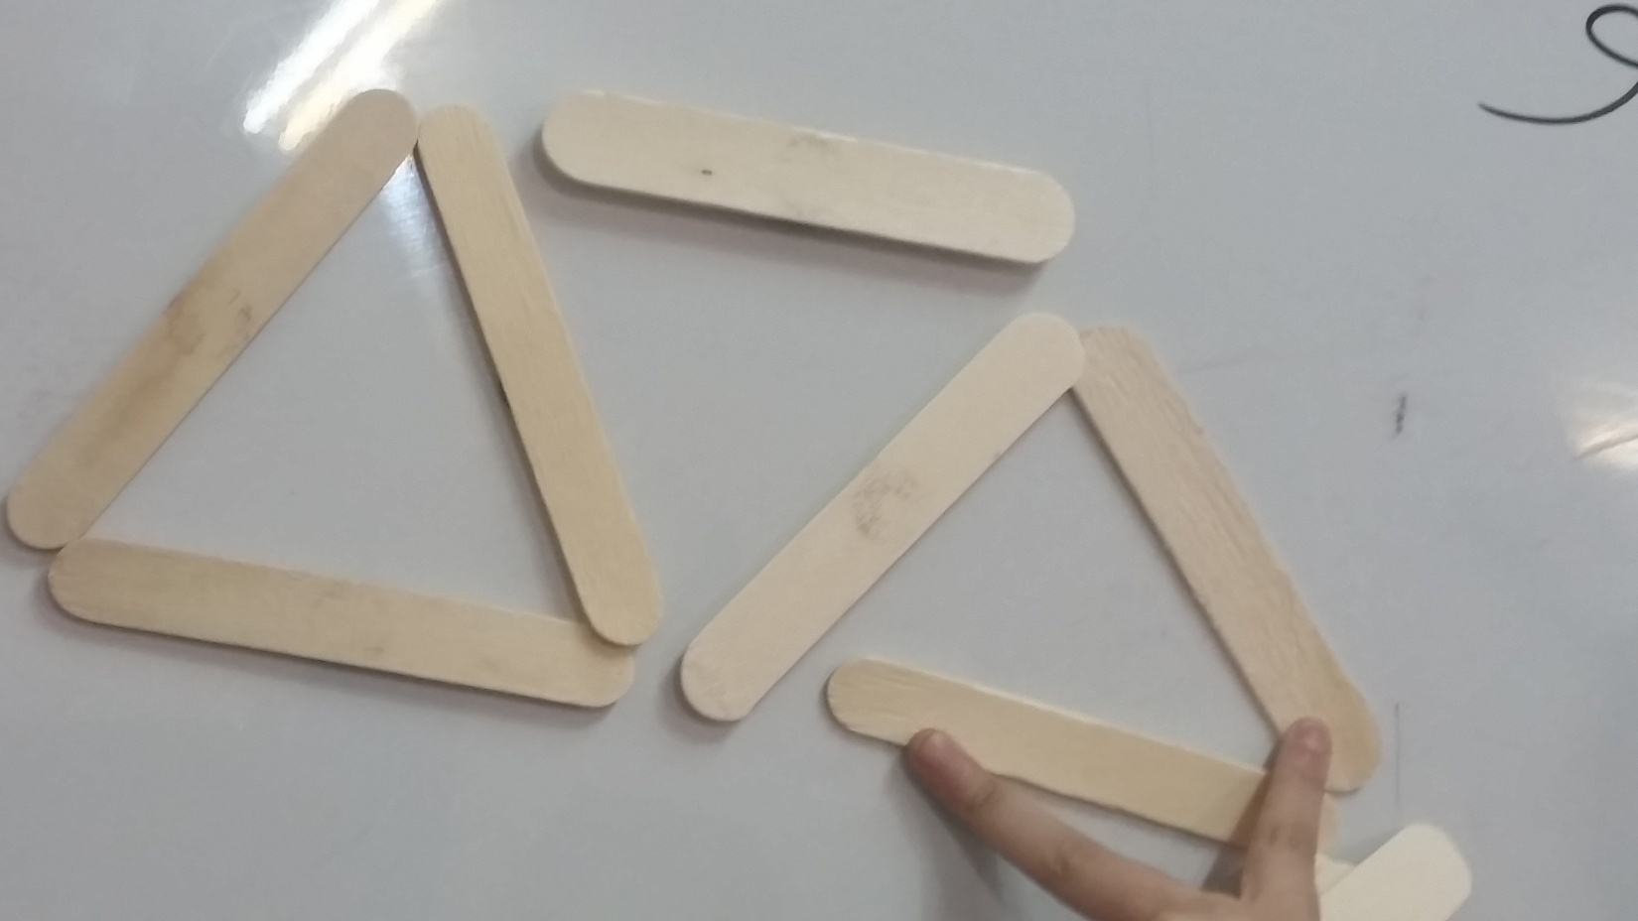
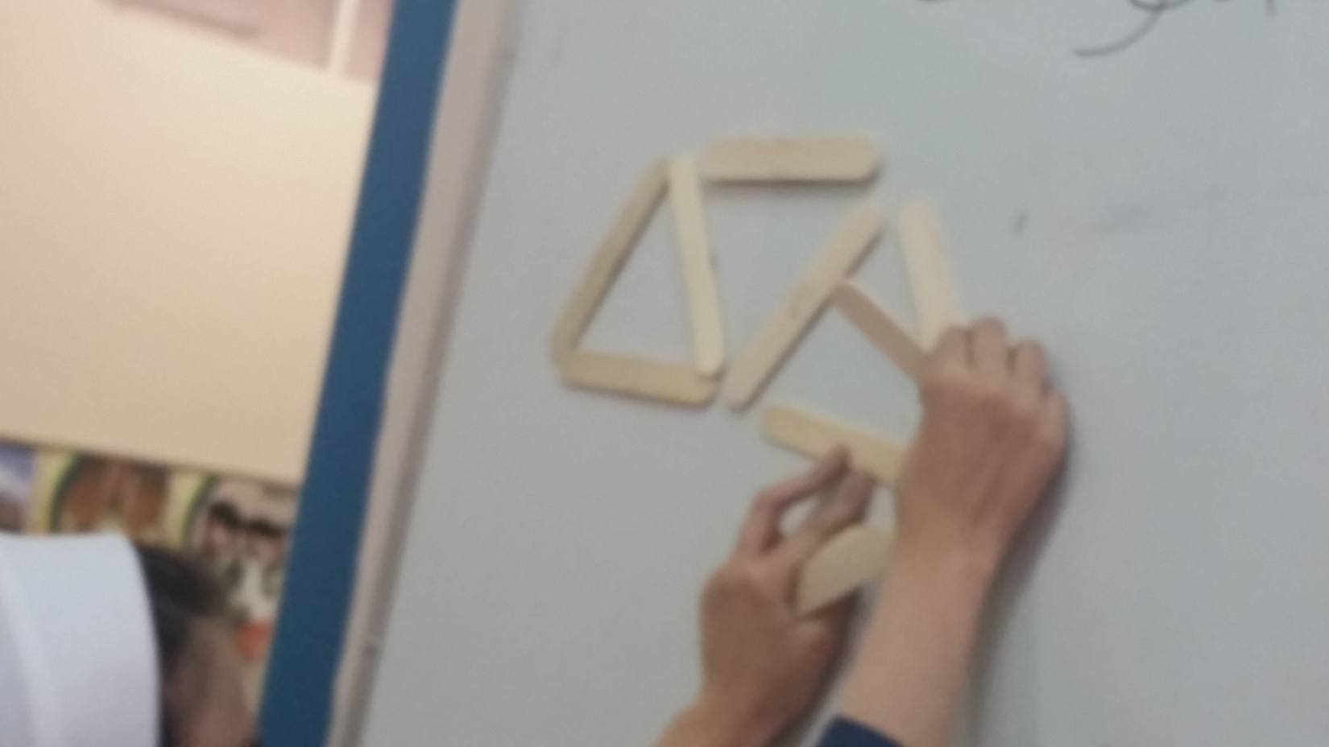
سوهانی

Slide 44
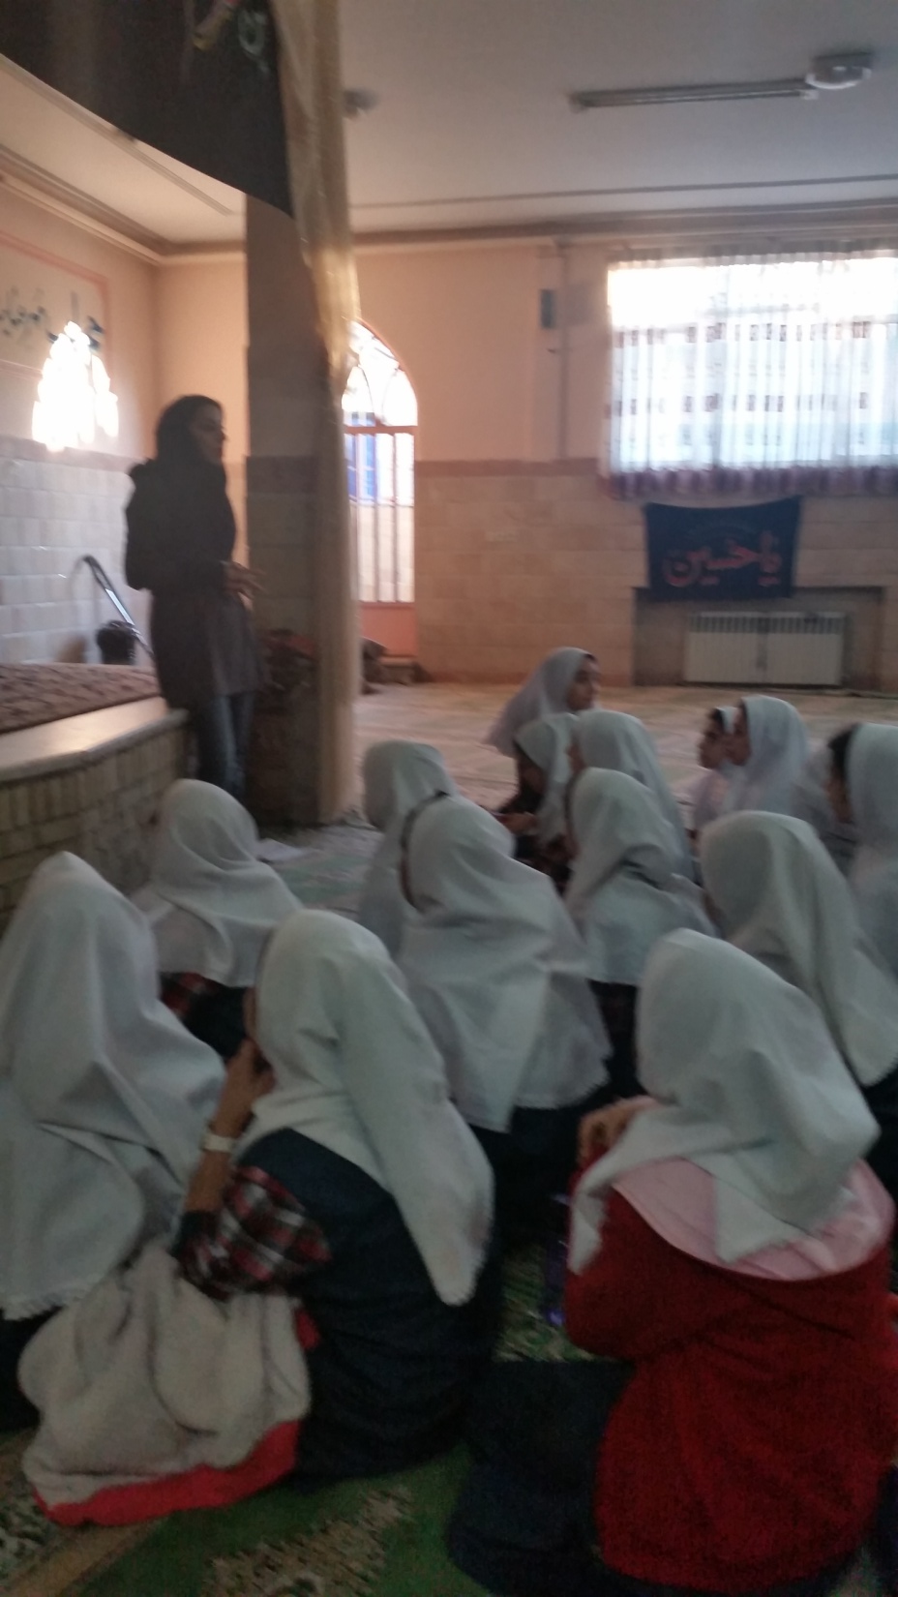
سوهانی

Slide 45
پایان

